Slide 1
Tumallisten ja monisoluisten eliöiden kehitys

Slide 2
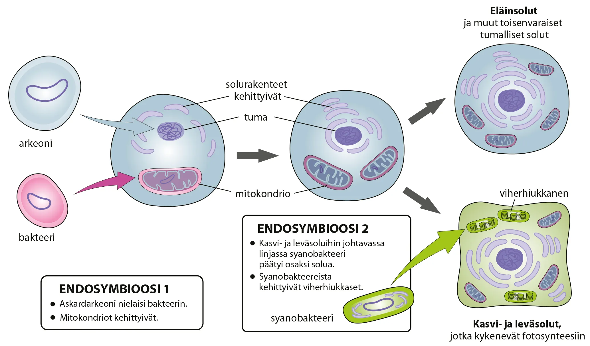
Endosymbioositeoria
Tumallisten solujen synty sekä mitokondrioiden ja viherhiukkasten kehitys

Slide 3
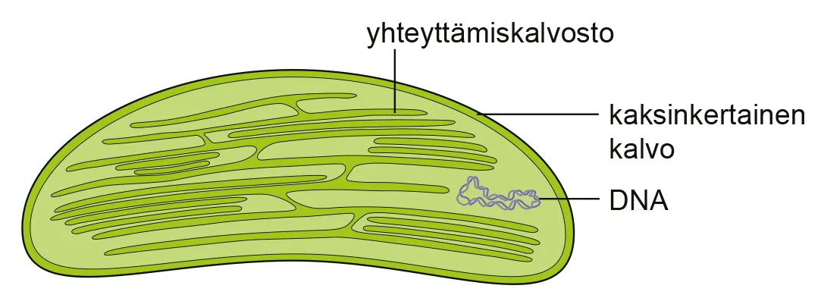
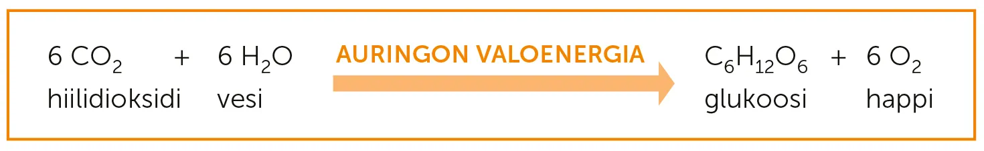
Fotosynteesi
Energian tehokas sitominen
Tumallisilla (vihreät kasvit + viherlevät) viherhiukkasissa, omavaraisilla bakteereilla yhteyttämiskalvostossa
  → tuottajat
Epäorgaaniset raaka-aineet
Orgaaninen yhdiste , happi sivutuote

Slide 4
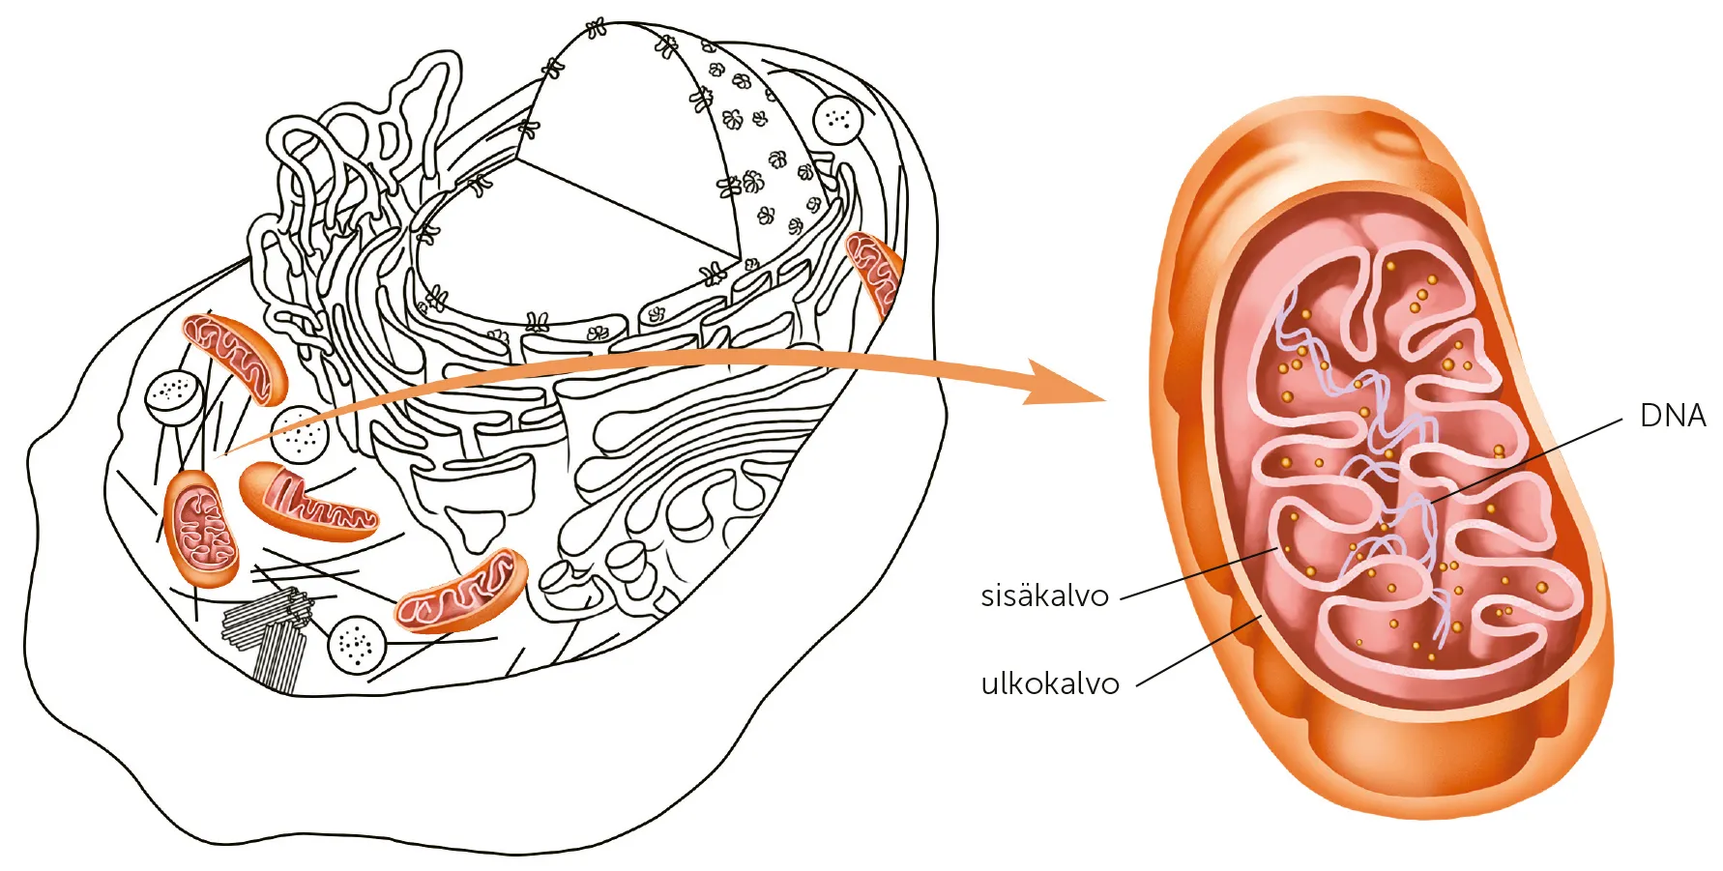
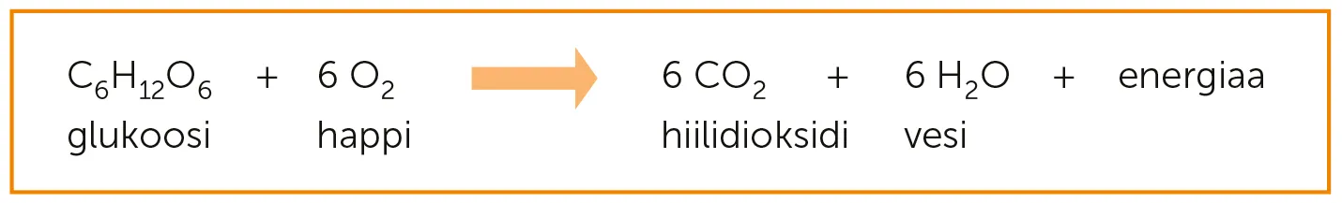
Soluhengitys
Energian vapauttamista solujen käyttöön
Tapahtuu tumallisilla solujen mitokondrioissa, tumattomilla soluhengityskalvostolla

Slide 5
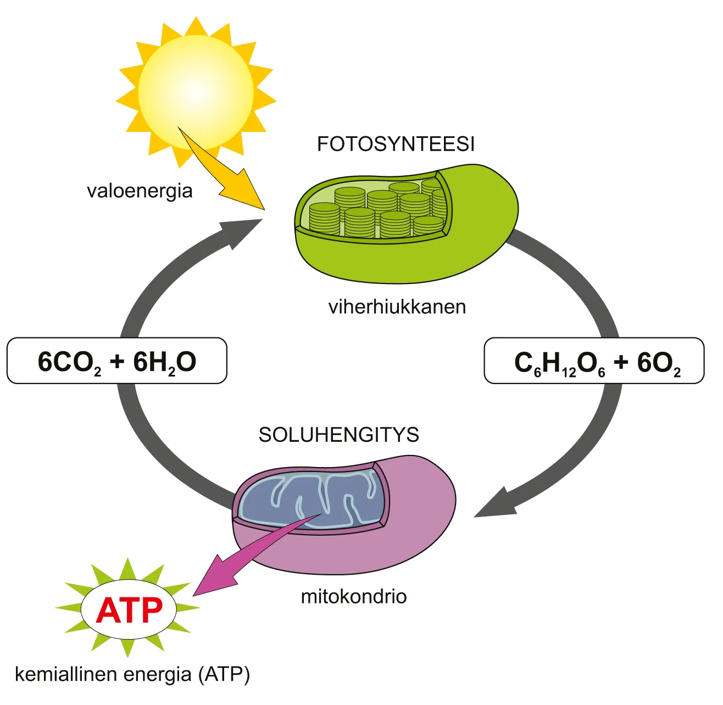

Slide 6
Monisoluisuus
Solujen erilaistuminen ja toimiminen yhteistyössä
  → Tehokkaammat elintoiminnot → Eliöistä pystyi kehittymään suurempia
  Viestiaineet
Kehityksessä saalistuksella merkitys
  Suuremmat, monisoluiset eliöt vaikeammin saalistettavia → valintaetu
Sukusolut → suvullinen lisääntyminen

Slide 7
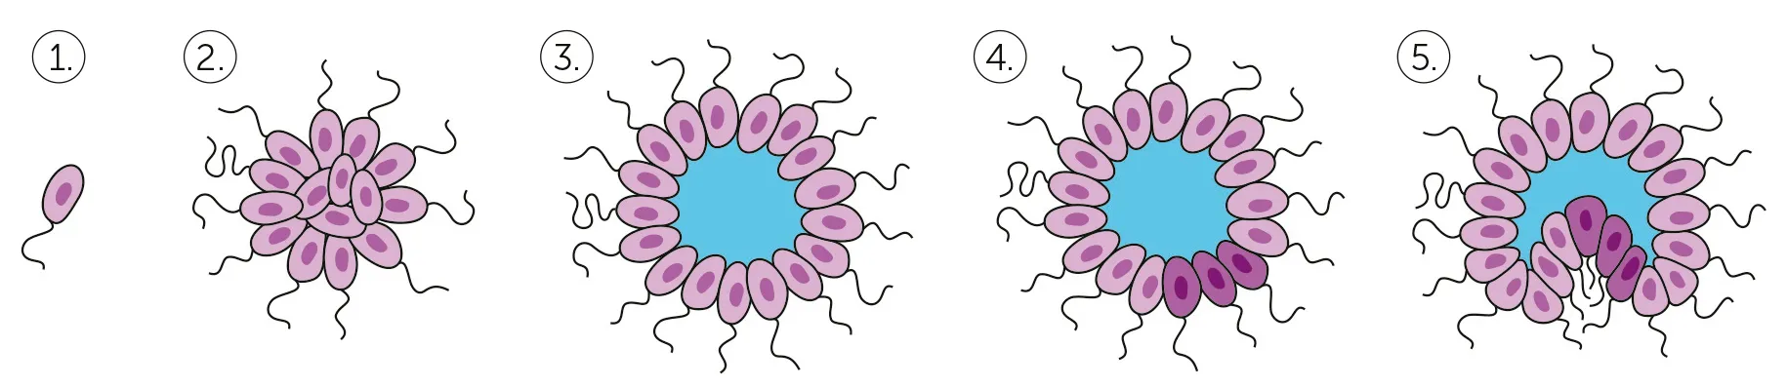

Slide 8
Evoluutioaikajanalle:
Tumallisten solujen synty
Ensimmäiset monisoluiset eliöt

Slide 9
Kambrikauden räjähdys
Happipitoisuuden nousu, ilmastonlämpeneminen sekä merenpinnan tason nousu → uudenlaiset elinympäristöt
  Peto-saalissuhteet kehittyi, mikä nopeutti evoluutiota
Lähes kaikki nykyiset eläinten pääjaksot
Merkitse evoluutioaikajanalle

Slide 10
Ryhmätyöt eläinkunnan pääjaksoista
Sienieläimet (Onni, Daniel ja Diana)
Polttiaiseläimet (Ada, Perttu ja Samuel)
Laakamadot (Kiira, Tuomas ja Karina)
Nilviäiset (Elma, Siri, Eeli)
Nivelmadot (Valtteri, Emilia, Vilma)
Niveljalkaiset (Kasperi, Sara)
Piikkinahkaiset (Saana ja Leevi)
Selkäjänteiset (Leo ja Venla)

Slide 11
Esitelmässä tulee olla:
Millainen on pääjaksoon kuuluvien eläinten:
Ruumiinmuoto
Hermosto, jos on
Verenkiertoelimistö, jos on
Ruuansulatuselimistö
Hengityselimistö, jos on
Lisääntyminen
Esimerkki eläin
Kuvat tietysti plussaa ☺

